Slide 1



Quinto estudio de percepción y opinión pública en la Región Metropolitana de Santiago Marzo 2018
Asesorías Profesionales Etnográfica

Slide 2
Objetivos

Slide 3
Objetivos
Objetivo General
Evaluar la percepción de la ciudadanía de la Región Metropolitana de Santiago respecto de temas de interés regional, definidos desde el GORE RMS.
Objetivos Especificos
Identificar las principales temáticas de interés regional a abarcar por la encuesta y definir el cuestionario.
Evaluar la opinión y percepción ciudadana respecto de las acciones ejecutadas en la Región Metropolitana, tanto pública como privada y en relación a los temas de interés regional.
Sistematizar los resultados e indagar en aquellos que presentan mayor frecuencia (tendencias).
Elaborar un diagnóstico a partir del análisis de los resultados obtenidos y de una comparación respecto de los resultados obtenidos por este estudio en los años anteriores.

Slide 4
Metodología y muestra

Slide 5
Metodología
Técnica : Encuestas cara a cara en hogares
Universo : Mujeres y hombres de 18 años, pertenecientes a todos los grupos socioeconómicos (ABC1, C2, C3, D y E), residentes en todas las comunas de la Región Metropolitana, de zonas urbanas y rurales.
Muestreo : El procedimiento de selección de la muestra fue polietápico y probabilístico en todas sus etapas: comunas, manzanas, viviendas y personas.
Muestra : 838 casos, seleccionados según sexo, edad, GSE, Provincia y zona geográfica.
Error : +/- 2,9% a nivel regional, al 95% de confianza total del estudio
Terreno : Desde el 08 de febrero de 2018 al 23 de febrero de 2018

Slide 6
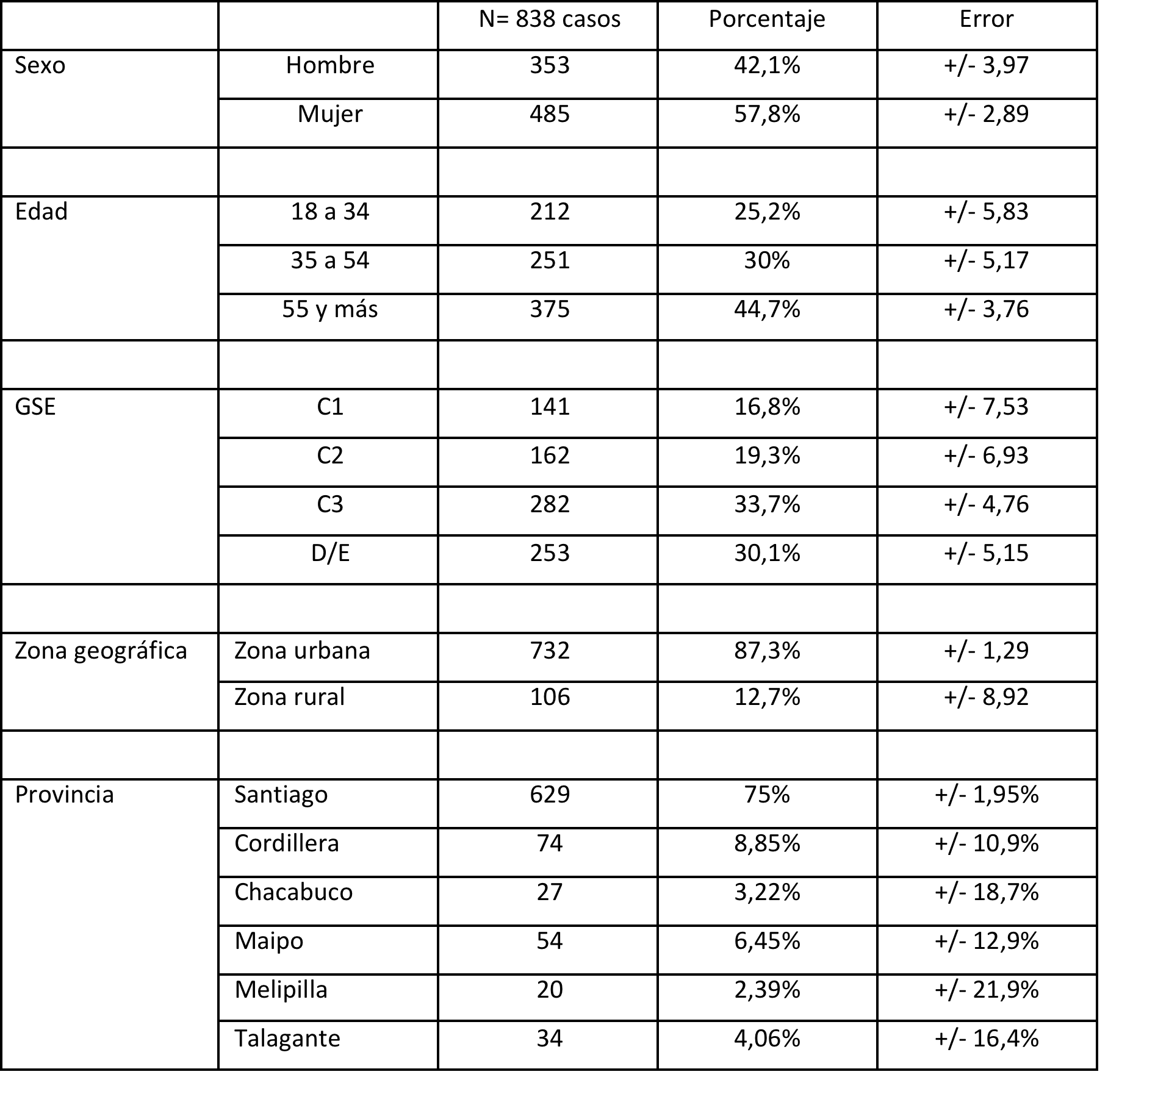
Características de la Muestra Total

Slide 7
Variables sociodemográficas

Slide 8
Variables sociodemográficas
Sexo Edad
Nivel socioeconómico Sectores

Slide 9
Variables sociodemográficas Sobre la clasificación de comunas en sectores, la distribución fue la siguiente:
Nor-Poniente (N 255) Margen de error al 95% de confianza: +/- 5,12% | Pudahuel
 | Colina
 | Lampa
 | Til Til
 | Quilicura
 | Santiago
 | Cerro Navia
 | Renca
 | Recoleta
 | Estación Central
 | Conchalí
 | Huechuraba
 | Lo Prado
 | Quinta Normal
 | Independencia
Sur-Poniente (N 293) Margen de error al 95% de confianza: +/-4,52% | Maipú
 | El Bosque
 | Lo Espejo
 | Pedro Aguirre Cerda
 | San Ramón
 | La Cisterna
 | Peñaflor
 | Melipilla
 | Alhué
 | Curacaví
 | María Pinto
 | San Pedro
 | Talagante
 | El Monte
 | Isla de Maipo
 | Padre Hurtado
 | Calera de Tango
 | San Miguel
 | San Joaquín
 | Cerrillos
Sur-Oriente (208) Margen de error al 95% de confianza: +/-5,9% | Puente Alto
 | Pirque
 | San José de Maipo
 | San Bernardo
 | Buin
 | Paine
 | La Florida
 | Peñalolén
 | La Pintana
 | Ñuñoa
 | La Granja
 | Macul
Oriente (N82) Margen de error al 95% de confianza: +/-10,3% | Las Condes
 | Providencia
 | Lo Barnechea
 | La Reina
 | Vitacura

Slide 10
Agenda

Slide 11
Agenda
1.- Imagen de la Región Metropolitana y Calidad de Vida.
2.- Instituciones de la Región Metropolitana.
3.- Gestión Intendencia de la Región Metropolitana.
4. Zoom Nueva Gobernanza.
5.- Zoom Transportes.

Slide 12
1.- Imagen de la Región Metropolitana y Calidad de Vida

Slide 13
Concepto Región Metropolitana Cuando Ud. piensa en la Región Metropolitana, ¿cuál es la primera palabra que se le viene a la mente? (% Espontánea-Respuesta única)
Santiago |  | 31,12
Santiago | 22,78
Capital | 4,7
Ciudad | 3,16
Metrópolis | 0,48
Sobrepoblación |  | 3,12
Sobrepoblación | 2,16
Otros | 0,72
Contaminación |  | 11,64
Smog | 4,68
Contaminación | 4,56
Otro | 2,4
Estrés |  | 8,16
Estrés | 2,52
Caos | 3,84
Otro | 1,8
Seguridad Ciudadana |  | 8,64
Delincuencia | 5,4
Otro | 3,24
Transporte |  | 10,56
Tacos | 2,76
Congestión | 2,16
Metro | 2,04
Transantiago | 1,32
Atochamientos | 1,2
Otro | 1,08
Lugares |  | 11,52
Centro | 3,24
Grande | 1,32
Otro | 6,96
Infraestructura |  | 1,2
Urbanización | 0,24
Calles | 0,24
Cemento | 0,36
Otro | 0,36
Gobierno/Adminitración |  | 3,48
Municipalidad | 0,36
Región | 0,36
Centralismo | 1,56
Otro | 1,2
Comercio /Economía /Desarrollo |  | 3,12
Cesantía | 0,36
Oportunidades | 0,36
Todo | 0,36
Desigualdad | 0,36
Otro | 1,68
Sentimientos |  | 3,24
Aburrido | 0,6
Buena | 0,6
Bonito | 0,48
Calor | 0,48
Otro | 1,08
Otros |  | 3,12
Principal | 0,36
Movimiento | 0,24
Campo | 0,24
Compleja | 0,24
Otro | 2,04
NS/NR |  | 1,08

Slide 14
Concepto Región Metropolitana Cuando Ud. piensa en la Región Metropolitana, ¿cuál es la primera palabra que se le viene a la mente? (% Espontánea-Respuesta única)

Slide 15
Concepto Región Metropolitana

Slide 16
Concepto Región Metropolitana Además de “Santiago”, ¿se le viene alguna otra palabra a la mente cuando piensa en la Región Metropolitana? (% Espontánea-Respuesta única)

Slide 17
Beneficios de vivir en la RM ¿Qué es lo que más le gusta de vivir en la Región Metropolitana? (% Espontánea-Respuesta múltiple)
Accesibilidad |  | 45,58
Conectividad | 15,57
Accesibilidad | 9
Abundancia | 6,2
Cercanía | 5,23
Servicios | 4,01
Otros | 5,57
Vida en Familia / Comunidad
Mi Comuna | 1,22 | 5,33
Gente | 1,09
Barrio | 2,06
Otros | 0,96
Transporte |  | 1,7
Transporte | 1,7
Infraestructura |  | 1,2
Edificios /Urbanización | 1,2
Lugares |  | 2,79
Cordillera | 1,09
Otros | 1,7
Medioambiente |  | 1,92
Clima / Paisaje | 1,8
Ruido | 0,12
Progreso |  | 8,02
Trabajo | 5,84
Oportunidades | 1,46
Modernidad | 0,72
Seguridad |  | 0,24
Comisarías / seguridad | 0,24
Servicios |  | 2,19
Servicios Básicos | 2,19
Comercio |  | 3,88
Comercio / ofertas | 3,88
Áreas verdes y entretención |  | 5,94
Parques | 2,19
Panoramas / Cultura | 2,19
Otros | 1,56
Sentimientos |  | 10,94
Tranquilidad | 5,23
Comodidad | 3,41
Otros | 2,3
Otros |  | 10,07
Nada | 7,54
Otros | 2,53
NS/NR |  | 0,12

Slide 18
Beneficios de vivir en la RM ¿Qué es lo que más le gusta de vivir en la Región Metropolitana? (% Espontánea-Respuesta múltiple)

Slide 19
Beneficios de vivir en la RM

Slide 20
Lo peor de vivir en la RM ¿Qué es lo que menos le gusta de vivir en la Región Metropolitana? (% Espontánea-Respuesta múltiple)
Seguridad |  | 22,89
Delincuencia | 20,34
Inseguridad | 1,71
Miedo | 0,84
Sobrepoblación |  | 10,49
Sobrepoblación | 6,09
Mucha gente | 2,44
Otros | 1,96
Estrés |  | 4,88
Estrés | 3,29
Otros | 1,59
Transporte |  | 21,18
Tacos | 17,41
Transporte | 3,29
Otros | 0,48
Contaminación |  | 18,03
Contaminación | 7,8
Smog | 5,97
Ruido | 4,26
Limpieza |  | 1,82
Basura | 0,97
otros | 0,85
Problemas Sociales |  | 5,21
Sociedad | 1,34
Otros | 3,87
Servicios |  | 1,21
Salud | 0,61
Servicios públicos | 0,24
Otros | 0,36
Lugares / Infraestructura |  | 4,48
Lugares / Infraestructura | 4,48
Política |  | 0,72
Gestión / gobierno | 0,72
Otros |  | 8,98
Distancias | 1,46
Otros | 7,52
NS/NR |  | 0,12
No sabe | 0,12

Slide 21
Lo peor de vivir en la RM ¿Qué es lo que menos le gusta de vivir en la Región Metropolitana? (% Espontánea-Respuesta múltiple)

Slide 22
Lo peor de vivir en la RM

Slide 23
Lugar turístico recomendado Si un amigo o familiar extranjero viniera a la Región Metropolitana, ¿qué lugar le recomendaría visitar? (% Espontánea-Respuesta múltiple)

Slide 24
Percepción Región Metropolitana En general, ¿Ud. cree que la Región Metropolitana de Santiago está progresando, estancada o retrocediendo?

Slide 25
Perspectiva Región Metropolitana Y en comparación con 5 años atrás, ¿Ud. diría que la situación general de la Región Metropolitana de Santiago es mejor, igual o peor?

Slide 26
Percepción calidad de vida Utilizando una escala de 1 a 7, como en el colegio, donde 1 es “muy insatisfecho” y 7 es “muy satisfecho”, ¿qué nota le pondría Ud. a…?

Slide 27
Percepción calidad de vida Utilizando una escala de 1 a 7, como en el colegio, donde 1 es “muy insatisfecho” y 7 es “muy satisfecho”, ¿qué nota le pondría Ud. a…? % Notas 5 a 7

Slide 28
Desafío Región Metropolitana A su juicio, ¿en qué área cree usted que se encuentran los principales desafíos que tiene hoy la Región Metropolitana? ¿y en segundo lugar? ¿y en tercer lugar? %Total menciones

Slide 29
Percepción calidad de vida Utilizando una escala de 1 a 7, donde 1 es nada de satisfecho y 7 es muy satisfecho. ¿Cuán satisfecho está usted con la oferta de los siguientes servicios y equipamiento en el lugar donde Ud. vive?

Slide 30
Percepción calidad de vida En general, ¿Usted está de acuerdo o en desacuerdo con la realización de las siguientes actividades?

Slide 31
2.- Instituciones de la Región Metropolitana

Slide 32
Principal autoridad Región Metropolitana ¿Cuál diría Ud. que es la principal autoridad que está a cargo de la Región Metropolitana? %Espontánea

Slide 33
Conocimiento de actores políticos ¿Ud. conoce o ha oído hablar de…? % que conoce

Slide 34
Evaluación de actores políticos Y con notas de 1 a 7 ¿Cómo evalúa el trabajo de...?

Slide 35
Evaluación de actores políticos Y con notas de 1 a 7, ¿Cómo evalúa el trabajo de…? % notas 5 a 7

Slide 36
Evaluación Intendente de Santiago Y con notas de 1 a 7, ¿Cómo evalúa el trabajo de…?

Slide 37
Evaluación Intendente de Santiago Y con notas de 1 a 7, ¿Cómo evalúa el trabajo de…?

Slide 38
Evaluación Intendente de Santiago Y con notas de 1 a 7, ¿Cómo evalúa el trabajo de…?

Slide 39
Evaluación Intendente de Santiago
Evaluación intendente (% notas 5 a 7) y proyectos o iniciativas GORE mejor evaluados (nota promedio)

Slide 40
Evaluación Intendente de Santiago
Evaluación intendente (notas 5 a 7) e imagen (en porcentaje) de la Región Metropolitana últimos 5 años (mejor, igual, peor)

Slide 41
Evaluación Intendente de Santiago
Evaluación intendente (notas 5 a 7) e imagen (en porcentaje) de la Región Metropolitana (progresando, estancada, retrocediendo)

Slide 42
Evaluación Intendente de Santiago
Evaluación intendente (notas 5 a 7) y Edad y GSE

Slide 43
Evaluación Intendente de Santiago
Evaluación intendente (notas 5 a 7) en Jóvenes (18 a 34 años) por % Proyectos Mejor Evaluados (notas 5 a 7)

Slide 44
Evaluación Intendente de Santiago
Medición Etnográfica y CEP Sept-Oct 2017

Slide 45
Evaluación Intendente de Santiago Y con notas de 1 a 7, ¿Cómo evalúa el trabajo de…? % notas 5 a 7

Slide 46
Importancia rol de actores políticos Y utilizando una escala de 1 a 7, donde 1 es nada importante y 7 muy importante, ¿cuán importante diría Ud. que es... para el bienestar y desarrollo de la Región Metropolitana?

Slide 47
Importancia rol de actores políticos Y utilizando una escala de 1 a 7, donde 1 es nada importante y 7 muy importante, ¿cuán importante diría Ud. que es... para el bienestar y desarrollo de la Región Metropolitana? % Notas entre 5 a 7

Slide 48
Confianza con instituciones Usando una escala de 1 a 7, donde 1 es Nada de confianza y 7 es mucha confianza, ¿Cuánta confianza tiene usted en…?

Slide 49
3.- Gestión Intendencia de la Región Metropolitana

Slide 50
Conocimiento de proyectos ¿Ud. conoce o ha oído hablar de los siguientes proyectos e iniciativas desarrolladas por la Intendencia y/o GORE durante los últimos 2 años...? % que conoce

Slide 51
Evaluación de proyectos En general, y utilizando una escala de 1 a 7, donde 1 es muy mal y 7 muy bien ¿Cómo evalúa los siguientes proyectos e iniciativas desarrolladas por la Intendencia o el GORE de la Región Metropolitana...?
Promedio

Slide 52
Evaluación de proyectos En general, y utilizando una escala de 1 a 7, donde 1 es muy mal y 7 muy bien ¿Cómo evalúa los siguientes proyectos e iniciativas desarrolladas por la Intendencia o el GORE de la Región Metropolitana...? (continuación)

Slide 53
Evaluación de proyectos En general, y utilizando una escala de 1 a 7, donde 1 es muy mal y 7 muy bien ¿Cómo evalúa los siguientes proyectos e iniciativas desarrolladas por la Intendencia o el GORE de la Región Metropolitana...? % Notas 5 a 7

Slide 54
4.- Zoom Nueva Gobernanza

Slide 55
Nueva gobernanza metropolitana ¿Usted conoce o ha oído hablar sobre…?
Grupo Socio-Económico
 |  | C1 | C2 | C3 | D-E
Usted conoce o ha oído hablar sobre LA LEY DE NUEVA GOBERNANZA Y ELECCIÓN DE GOBERNADORES REGIONALES | Si | 3.1% | 4.0% | 7.2% | 6.2%
 | No | 13.8% | 15.2% | 26.6% | 23.9%

Slide 56
Nueva gobernanza metropolitana SOLO SI CONOCE LA LEY. Cómo cree usted que influirá esta ley en la región
Grupo Socio-Económico
 |  | C1 | C2 | C3 | D-E
Cómo cree usted que influirá esta ley en la región? | Mejor | 7.7% | 10.2% | 20.9% | 18.4%
 | Igual | 5.6% | 7.7% | 8.7% | 9.7%
 | Peor | 3.1% | .5% | 4.6% | 3.1%

Slide 57
Nueva gobernanza metropolitana Bajo la implementación de la nueva gobernanza ¿Cuáles cree usted que sería los temas prioritarios en las funciones del Gobierno Regional % Primera mención
Grupo Socio-Económico
 | C1 | C2 | C3 | D-E
Planificación Urbana | 3.9% | 4.2% | 5.0% | 5.4%
Coordinación del Transporte Público y Tránsito | 4.6% | 4.6% | 7.5% | 7.0%
Gestión del sistema de bicicletas públicas | .1% | .4% | 2.0% | 1.0%
Controlar la contaminación atmosférica | 2.0% | 3.1% | 3.9% | 5.5%
Gestión del reciclaje | 1.0% | 1.9% | 2.8% | 2.4%
Administración de parques intercomunales | 0.0% | .6% | 1.0% | .6%
Construcción de viviendas sociales | 4.5% | 3.4% | 6.0% | 6.4%
Instalación del alumbrado público | 1.7% | 1.3% | 3.4% | 2.7%

Slide 58
5.- Zoom Transportes

Slide 59
Medio de transporte ¿Cuál es el medio de transporte que Ud. utiliza más frecuentemente para movilizarse cotidianamente...?

Slide 60
Medio de transporte ¿Cuál es el medio de transporte que Ud. utiliza más frecuentemente para movilizarse cotidianamente...?
Zona
 |  | Urbana | Rural
Micro, buses | Nunca | 15.6% | 3.0%
 | Casi nunca | 14.6% | 2.2%
 | A veces | 13.6% | 2.2%
 | Frecuentemente | 15.1% | 2.2%
 | Siempre | 28.3% | 3.3%
Metro-Metrotren | Nunca | 17.8% | 4.5%
 | Casi nunca | 11.4% | 2.5%
 | A veces | 16.6% | 2.4%
 | Frecuentemente | 13.4% | 1.5%
 | Siempre | 28.1% | 1.9%
Automóvil | Nunca | 26.5% | 5.3%
 | Casi nunca | 11.9% | 1.1%
 | A veces | 18.5% | 1.8%
 | Frecuentemente | 10.2% | 1.1%
 | Siempre | 20.1% | 3.5%
Zona
 |  | Urbana | Rural
Bicicleta | Nunca | 55.3% | 6.7%
 | Casi nunca | 9.0% | 1.8%
 | A veces | 10.9% | 1.6%
 | Frecuentemente | 5.5% | 1.5%
 | Siempre | 6.5% | 1.3%
Taxi, colectivo | Nunca | 32.7% | 2.9%
 | Casi nunca | 15.7% | 2.2%
 | A veces | 24.2% | 2.9%
 | Frecuentemente | 9.5% | 1.9%
 | Siempre | 6.4% | 1.7%
Otro | Nunca
 | Casi nunca
 | A veces
 | Frecuentemente
 | Siempre

Slide 61
Medio de transporte A su juicio, ¿cuál es el medio de transporte que más contamina el aire de la ciudad...?
Zona
 | Urbana | Rural
El transporte público - Las Micros | 40.8% | 5.1%
Los taxis y colectivos | 3.4% | .4%
Autos particulares diésel | 4.7% | .1%
Autos particulares bencineros | 7.5% | 1.6%
Los camiones | 29.8% | 5.2%

Slide 62
Medidas descongestión y anticontaminación Buscando un equilibrio entre mejorar el transporte y cuidar el medio ambiente. ¿Cuál de estas acciones cree usted que es la más efectiva para la Región Metropolitana? % Respuesta múltiple- Total menciones

Slide 63
Medidas descongestión y anticontaminación Buscando un equilibrio entre mejorar el transporte y cuidar el medio ambiente. ¿Cuál de estas acciones cree usted que es la más efectiva para la Región Metropolitana? % Respuesta múltiple- Total menciones

Slide 64
Medidas descongestión y anticontaminación Buscando un equilibrio entre mejorar el transporte y cuidar el medio ambiente. ¿Cuál de estas acciones cree usted que es la más efectiva para la Región Metropolitana? % Respuesta múltiple- Total menciones
Zona
 | Urbana | Rural
Restricción a autos catalíticos particulares permanente durante el invierno | 16.5% | 3.4%
Cobrar una tarifa por circular en automóvil por el centro de Santiago | 4.0% | .8%
Hacer más caros los estacionamientos en el centro de Santiago | 1.8% | .2%
Vías exclusivas para el transporte público | 15.2% | 1.2%
Construir más líneas del metro | 21.8% | 2.5%
Más y mejores vías exclusivas para bicicletas | 10.5% | 1.2%
Habilitar más autopistas para vehículos particulares | 4.7% | .2%
Pagar a las personas por ir a trabajar en bicicleta | 11.2% | 2.9%
Otro | 1.5% | .2%

Slide 65
Medidas descongestión y anticontaminación ¿Cuál de estas inversiones cree usted que es la más efectiva para mejorar el tránsito y cuidar el medio ambiente de la Región Metropolitana? % Respuesta múltiple- Total menciones
Zona
 | Urbana | Rural
Más líneas de metro | 41.9% | 5.2%
Más autopistas particulares | 8.0% | 1.3%
Ensanchar calles para t. público | 11.1% | 1.9%
Nuevas líneas de Metro tren | 4.7% | 1.4%
Más ciclovías | 12.8% | 1.8%
Teleférico que conecte comunas | 8.6% | 1.1%
Otro | .2% | 0.0%

Slide 66
Medidas contra la congestión vial En general, ¿Usted está de acuerdo o en desacuerdo con…?
Zona
 | Urbana | Rural
Tot. Desacuerdo | 1.0% | .7%
Desacuerdo | 8.4% | 1.3%
Ni A ni D | 5.1% | .8%
De Acuerdo | 31.9% | 2.7%
Tot. Acuerdo | 40.8% | 7.2%

Slide 67
Medidas contra la congestión vial En general, ¿Usted está de acuerdo o en desacuerdo con…?
Zona
 | Urbana | Rural
Tot. Desacuerdo | 5.2% | .7%
Desacuerdo | 15.0% | 1.6%
Ni A ni D | 8.9% | 1.1%
De Acuerdo | 30.3% | 3.3%
Tot. Acuerdo | 27.8% | 6.2%

Slide 68
Medidas contra la congestión vial En general, ¿Usted está de acuerdo o en desacuerdo con…?
Zona
 | Urbana | Rural
Tot. Desacuerdo | 3.4% | .5%
Desacuerdo | 9.8% | 1.1%
Ni A ni D | 7.2% | 1.1%
De Acuerdo | 36.0% | 3.8%
Tot. Acuerdo | 30.7% | 6.4%

Slide 69
Disposición a ocupar transporte público Si el transporte público funcionara de manera más eficiente, ¿Cuán dispuesto estaría Ud. a dejar el automóvil en su casa y movilizarse en transporte público, ya sea en Micro o Metro?

Slide 70
Disposición a ocupar transporte público Si el transporte público funcionara de manera más eficiente, ¿Cuán dispuesto estaría Ud. a dejar el automóvil en su casa y movilizarse en transporte público, ya sea en Micro o Metro?

Slide 71
Quinto estudio de percepción y opinión pública en la Región Metropolitana de Santiago Marzo 2018
Asesorías Profesionales Etnográfica

